Slide 1



PIC ANGULAR 6

Slide 2
O que iremos aprender
Introdução ao Novo Angular
Preparando ambiente de desenvolvimento
Angular CLI
Instrodução ao Javascript Moderno ES6
TypeScript
Criando Projeto Angular
Instalando o Bootstrap
Componentes
Two-Way-Biding

Slide 3
O que iremos aprender
Rotas e Navegação
Template Forms
Reactive Forms
Validando dados do formulário
Módulos
Services
Injeção de Dependências
Promise e Observable
API Rest com Json-Server
Diretivas
Pipes
Builds e Deploys

Slide 4

PIC ANGULAR 6

Slide 5


Introdução ao Novo
Angular
● Parceria Google + Microsoft;
● Não é continuação da versão 1;
- É um framework novo.
● Combina declaração de templates, injeção de dependências e ferramentas end to end.
- É um framework que visa dar mais poder aos desenvolvedores ao criar as suas apps.

Slide 6
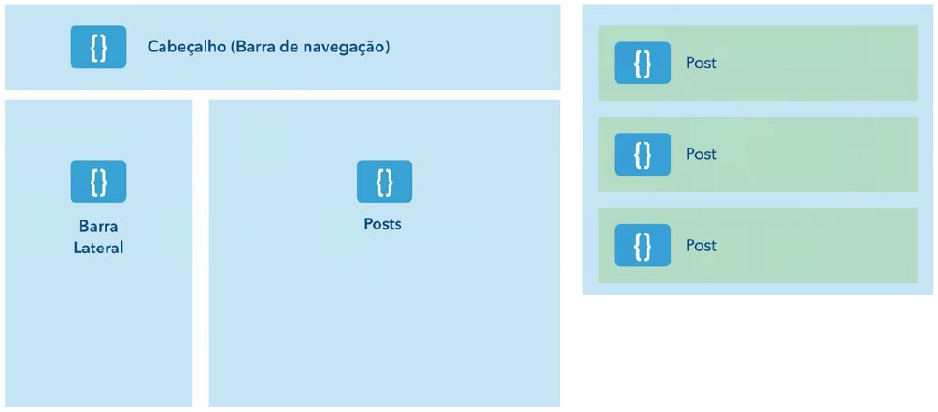
Introdução ao Novo
Angular
● Orientado a componentes;
- Componente dentro de componente.

Slide 7
Introdução ao Novo
Angular
● Adoção do typescript, super conjunto do javascript, que permite escrever código orientado a objetos utilizando uma estrutura fortemente tipada e ter este código compilado para JavaScript puro;
● Mantido pelo Google, ele utiliza como base para desenvolvimento interno de seus projetos, exemplo Gmail;
● Comunidade global e atuante.
- GitHub + de 160 mil projetos
- Stack OverFlow 160 mil perguntas
- YouTube + de 460 mil vídeos

Slide 8
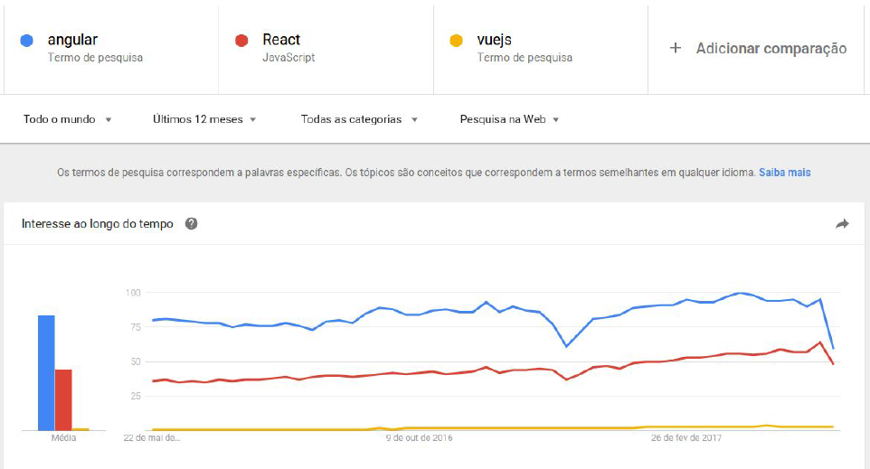
Crescimento do Framework

Slide 9
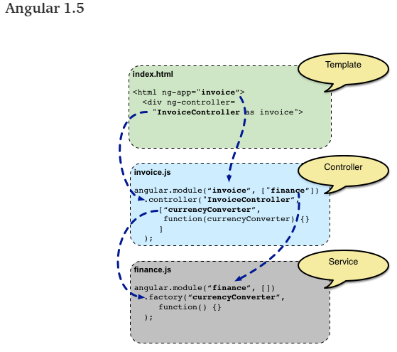
O que mudou do AngularJS para o novo Angular

Slide 10
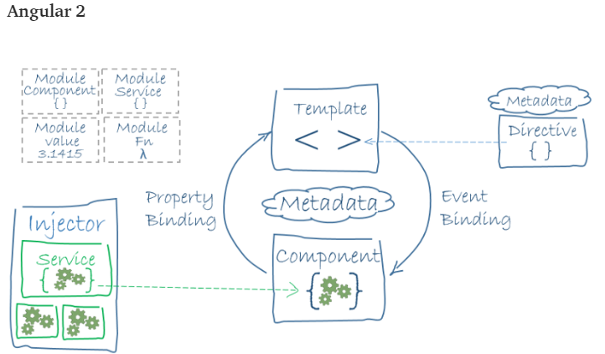
O que mudou do AngularJS para o novo Angular

Slide 11
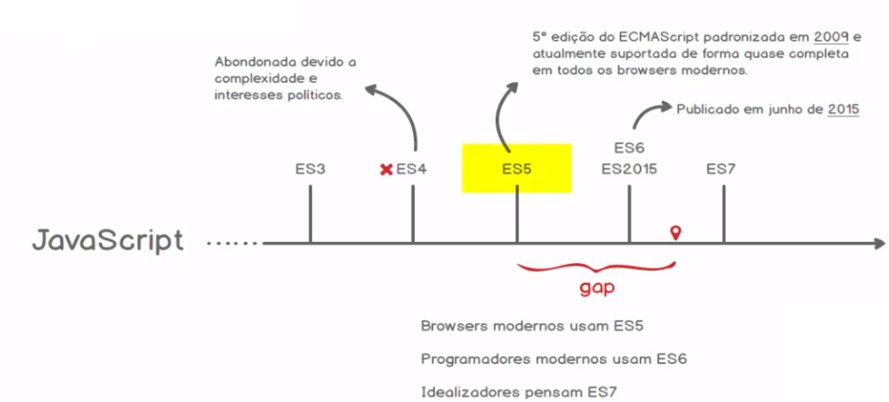
Evolução do JavaScript

Slide 12

TypeScript

Slide 13


TypeScript
● Desenvolvido pela Microsoft;
● Javascript de última geração;
- O TypeScript oferece suporte para os recursos
JavaScript mais recentes e em evolução,
incluindo os do ECMAScript 2015 (ES6) e propostas futuras, como funções e decoradores async, para ajudar a construir componentes robustos.
● Suporte a orientação a objetos e tipagem de dados forte.
Anders Hejlsberg
Biografia

Slide 14

Angular CLI
● Interface de linha de comando do Angular;
● Comandos para execução de um mini servidor rodar no browser
● Geração de builds finais de produção;
Documentação
● Criar novas aplicações, criar componentes, serviços e todo tipo de recurso que o angular pode proporcionar.

Slide 15
Preparando ambiente de desenvolvimento
● Instalação Node.js (Plataforma de execução de códigos Javascript);
- https://nodejs.org/en/
● Ao instalar o Node.js o NPM já é instalado (Node Package Manager – Gerenciador de pacotes do Node.js).
- Após instalação abrir prompt de comando e executar o comando: node –v e o comando npm -v
● Instalação Angular CLI (Command Line Interface);
- Abrir prompt de comando e executar o comando
npm install –g @angular/cli;
- Após a instalação executar o comando ng –v

Slide 16
Preparando ambiente de desenvolvimento
● Instalação Visual Studio Code;
- https://code.visualstudio.com/
● Instalação Typescript.
- npm install –g typescript
- Verificando a instalação com o comando tsc -v

Slide 17
Programando com TypeScript
Programando com Typescript no VS Code.

Slide 18
Extensões no VS Code
Principais extensões para Visual Studio

Slide 19
Comandos básicos Angular CLI
● ng new
- Cria uma nova aplicação angular.
● ng new –help
- Exibe todas as opções para o comando new.
● ng new myApp
- Cria toda a estrutura inicial de diretórios e arquivos, além de instalar as dependências necessária para começar um novo projeto angular com o nome myApp.
● ng serve
- Serve a aplicação criada anteriormente para ser executada em tempo real no browser. O endereço padrão é o
localhost:4200

Slide 20
Criando Projeto Angular
Acompanhar pelo VS Code

Slide 21
Entendendo a Estrutura
● node_modules
- Todas as dependências de desenvolvimento, esta pasta é criada a partir do comando npm install , você precisa ter um arquivo package.json com as dependências definidas.
● src
- Contém todos os arquivos fontes do projeto.
● src/app
- Arquivos fontes contendo lógica, template, estilos e testes unitários. Tudo que você gerar pelo comando da CLI generate , irá para src/app.
● src/assets - Arquivos como imagens e fontes.

Slide 22
Entendendo a Estrutura
● src/environments
- Objeto para guardar opções baseados nos ambientes a serem executados.
● src/index.html
- Como estamos trabalhando uma aplicação de página única – ou SPA (Single Page App) – este é o template principal da aplicação.
● src/main.ts
- Arquivo principal de inicialização. Aqui são importadas todas as dependências e iniciadas pelo método platformBrowserDynamic().bootstrapModule(AppModule);

Slide 23
Entendendo a Estrutura
● angular-cli.json ou angular.json
- Arquivo de configuração da CLI do angular.
● package.json
- Arquivo global de dependências do node. Tudo que estiver aqui é baixado para a pasta node_modules ao se executar o comando npm install.
● polyfills.ts
- Esse arquivo funciona como um tradutor. Ex.: Nós precisamos utilizar algo novo do ES6 e ele converte para o o ES5.

Slide 24
Instalando Bootstrap
● Excutar o comando
- npm install bootstrap
● Importar o modulo do bootstratp no arquivo styles.css
@import "~bootstrap/dist/css/bootstrap.css";

Slide 25
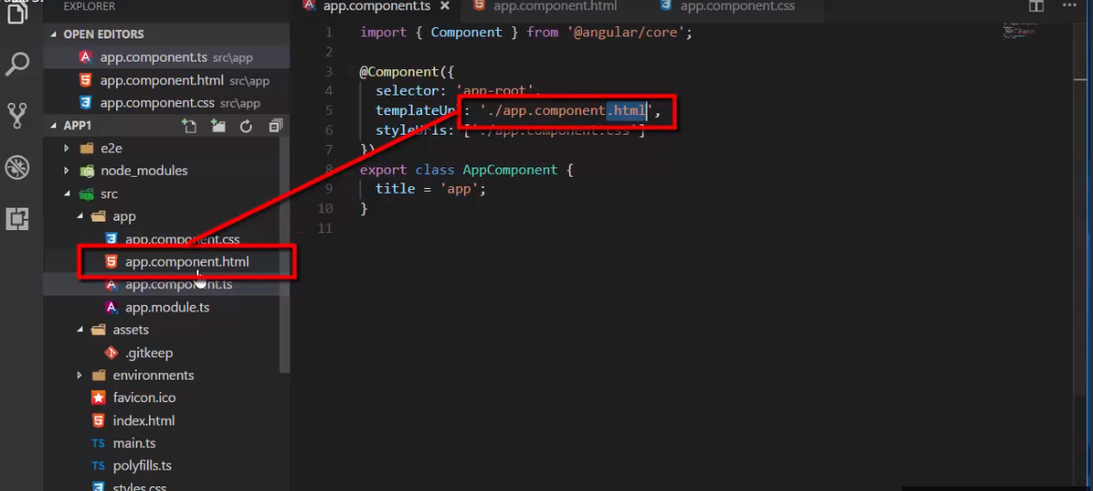
Estrutura Componente

Slide 26
Referências
Angular - http://angular.io
Angular CLI - https://cli.angular.io/
Caelum Angular CLI - http://blog.caelum.com.br/aprendendo-angular-usando-angular-cli/
Angular e suas versões - https://medium.com/@leonardomartinsfelicissimo/angular-e-suas-vers%C3%B5es-estabilidade-ou-insanidade-b012f5c6b9f3
Extensões VSCode –
https://medium.com/codigorefinado/as-melhores-extens%C3%B5es-para-visual-studio-code-para-se-trabalhar-com-angular-da044ed6d0d0

